Slide 1



Mijn cadeau

Slide 2

Wat wil jij hebben?

Slide 3

Waarom wil je iets hebben?

Slide 4


Slide 5
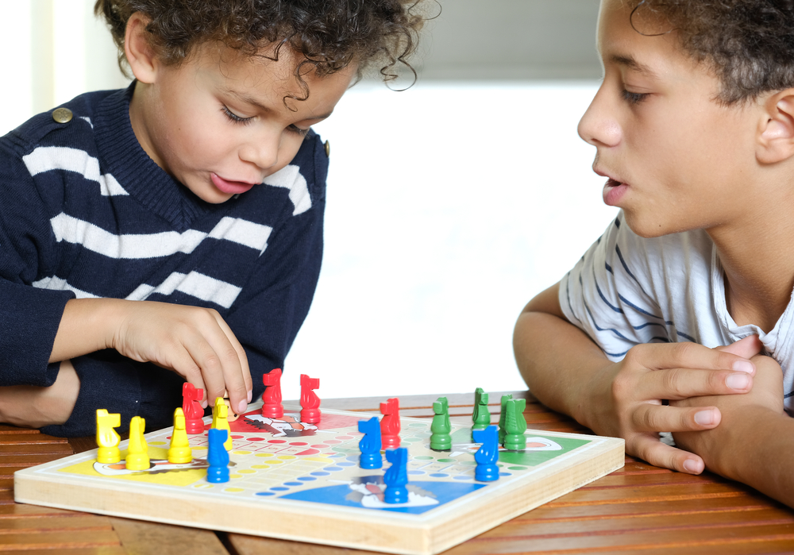
Spelletje uit de klas

Slide 6
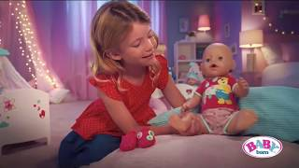

Slide 7
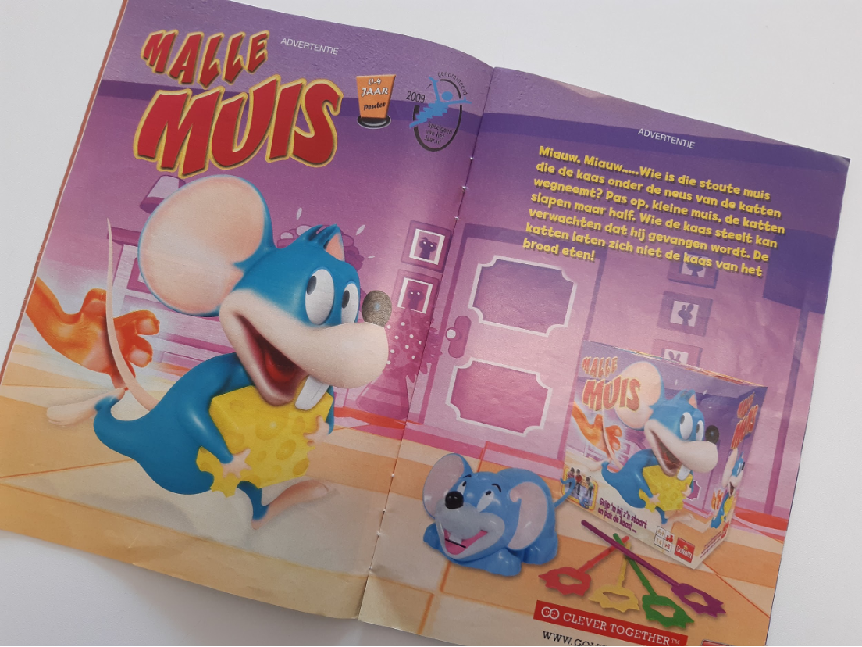
De reclamefolder

Slide 8
Mijn verlanglijstje

